Slide 1
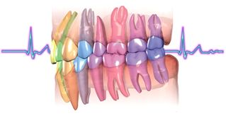
Periodontal hastalıklarının ilişkili olduğu genel sağlık sorunları
Diabet
Enfektif Endokardit
Kardiovasküler Hastalıklar
Erken Doğum ve Düşük Doğum Ağırlığı
Solunum Yolu Hastalıkları

Slide 2
Aktif periodontitisi olan hastaların enfekte olan tüm cep yüzeyleri toplamı avuç içi kadar bir yara bölgesi demektir (Page RC., 1998).

Slide 3
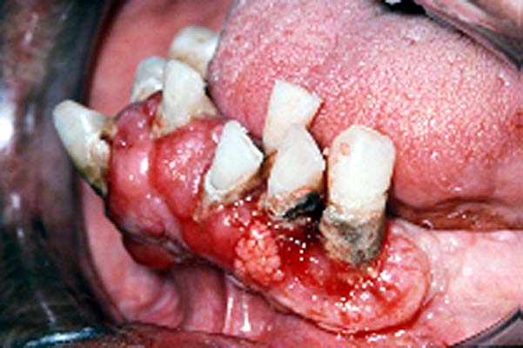
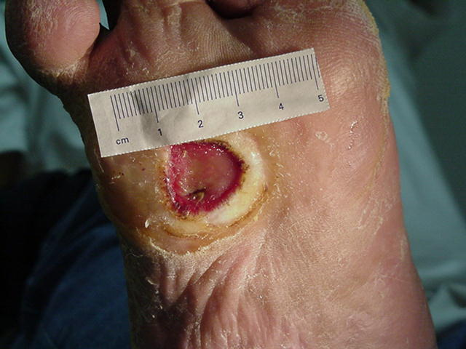
İleri derecede kronik anaerobik periodontal enfeksiyon
2 cm’lik ayak tabanı ülseri- enfekte periodontal cep içindeki ülsere epitelden daha küçük

Slide 4
En basit bir enfeksiyonun bile hayati risk oluşturabileceği sistemik sorunlu hastaların enfeksiyon kapmaması için gayret gösterilirken genellikle ağız içersindeki patojenlerin farkına varılmaz ve bu yüzden hastalar kaybedilirler.

Slide 5
Periodontal Hastalıklar
Solunum Yolu
Hastalıkları
Hayes ve ark., 1998
Serebrovasküler
Hastalıklar
Wu ve ark., 2000
Osteopöröz
Wactawski-Wende, 2001
Kardiyovasküler
Hastalıklar
Mattila ve ark., 1989
Beck ve ark., 1996
Erken Doğum
ve
DDA
Offenbacher ve ark., 1996
Kürklü, 2002
Diabetes
Mellitus
Kıran ve ark., 2005

Slide 6
Diabet
Diabet Periodontal Hastalık
Periodontitis diabetin en yaygın komplikasyonudur.
Diabet gelişimi ile periodontal hastalık insidansı ve şiddeti artar.
Periodontal hastalık gibi enfeksiyonlar insülin direncini artırırı
Periodontitis diabette glisemik kontrolü bozar, kan şekeri düzeyi, insülin ihtiyacı artar

Slide 7
Kardiovasküler Hastalıklar
Ağız hijyeni düzeyi kalp hastalıklarıyla ilişkili bulunmuştur.Kötü ağız hijyenli kişiler iyi hijyeni olanların iki katı kardiyovasküler hastalık riski altındadırlar.
Periodontitisli hastalarda kardiyovasküler hastalık riski periodontitis olmayanlara göre %25 artmaktadır.

Slide 8
Erken Doğum - Düşük Doğum Ağırlığı
Erken doğum <37 haftalık
Düşük doğum ağırlığı <2500g
İleri periodontal yıkım erken doğum mekanizmasını tetikler.
Ağız enfeksiyonları uterus kasının kontraksiyonuna, servikal stimülasyonuna ve uterus kasının hiper irritabilitesine neden olarak erken doğumu tetiklemektedir.
Erken doğuma bağlı düşük doğum ağırlığı ile hamileik dönemindeki fırçalama alışkanlığı ve gestasyonel hipertansyon arasında ilişki bulunmuştur.
Hamilelik döneminde aktif periodontal hastalık varsa ve bu dönemde ortalama 0,5mm ataçman kaybı olursa bebeğin doğum ağırlığında 635 gr azalma olmaktadır.

Slide 9
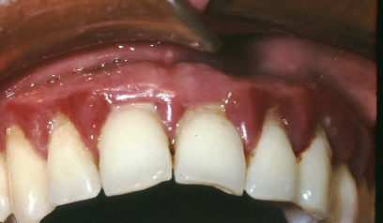
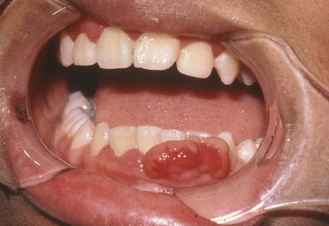
Hamile kadınlarda anlamlı oranda artan:
Hamilelikte- doğum sonrası gingivitis
Mevcut dişeti problemlerinde artış.
Orta derinlikteki cep % si
Hamilelik ayı ilerledikce daha fazla %

Slide 10
Solunum sistemi
Kronik obstüriktif akciğer hastalığı (KOAH)
Akut bakteriyal pünomoni
KOAH da primer etyolojik faktör sigaraolmakla birlikte dental plak aspirasyonu ve/veya enflamatuar mediatörler ve plak mikroorganizmalarının periodontal cepten hematojen yayılımıyla enflamatuar durumun modifikasyonu KOAH için etyolojik faktör olarak düşünülmektedir.
Pek çok bakteri yutularak alt sollunum yoluna ulaşabilir ve bakteriyel pünomoni ile güçlü bir ilişki söz konusudur. Periodontitiste tükürük enzim aktivitesi artar ve bu da patolojik bakterilerin orofarenkste tutunması ve kolonizasyonunun artmasını sağlar.

Slide 11
Engellilik ve Oral Hijyen
DSÖ “engelli birey” i yürüme, görme, duyma, konuşma, nefes alma öğrenme, çalışma gibi başlıca yaşam faaliyetlerinin bir ya da daha fazlasını önemli ölçüde kısıtlayan fiziksel ya da zihinsel sorunlu kimse olarak tanımlamaktadır.
Engelli bireylerde ağız sağlığının ihmal edilmemesi, dişler çıkar çıkmaz düzenli diş hekimi kontrollerinin ve koruyucu uygulamaların yapılması problemlerin oluşmasını önleyecektir.
Diş hekimleri engelli bireylerin (özellikle mental geriliği olanların) bakımını üstlenen kişilere , bu kişilere ağız diş bakımı için yapılması gerekenler hakkında bilgi vermelidir. Bu kişilerin bilinçlendirilmesi önemlidir.

Slide 12
Engellilik ve Oral Hijyen
Engelli bireylerde ağız diş bakımı için yapılması gerekenler:
Her yemekten sonra özellikle yatmadan önce dişlerin fırçalanması (Engellilik durumuna göre otomatik fırça kullanımı)
Florlu diş macunlarının jellerin kullanılması
Mümkünse diş ipi kullanımı rutin hale getirilmesiKullanılan ilaçlara bağlı ağız kuruluğu söz konusu ise ksilitolü sakız veya diğer preparatlarla ağzın nemli kalmasının sağlanması
Beslenmede düzenlemeler yapılarak dental problemlerin önlenmesi
Düzenli diş hekimi kontrollerinin yapılması

Slide 13
Engellilik ve Oral Hijyen
Engelli bireylerde diş hekimi uygulamaları:
Topikal flor uygulamaları
Oral hijyenin yetersiz olduğu bireylerde sealant uygulamaları
Periodontal hastalığı olan bireylerde başta klorheksidinli gargaralar olmak üzere ağız gargaralarının kullanılması
Düzenli diş hekimi kontroleri
Gerekli durumlarda sedasyon veya genel anestezi ile tedavilerin yapılması

Slide 14
Engellilik ve Oral Hijyen
Engelli bireylerde diş tedavileri yapılırken;
Hastanın rahat bir ortamda tedavi edilebilmesi için güven ortamının yaratılması, hastanın hekimiyle iyi bir ilişki kurması önemlidir.
Hastaya muayene sırasında ve sonrasında hiçbir ağrı uyaranının verilmemesi ve ağrının kontrol edilmesi gerekir
Hastaya (veya yakınına) yapılacak tedavi anlatılmalıdır
Hastayla olumlu iletişim kurmak için sakin ses tonu ve tane tane konuşarak emredici olmayan yaklaşmak büyük yarar sağlamaktadır.
Tedavi yapılacak kliniğin fiziksel şartları yeterli olmalıdır (ünitler, tuvaletler vs)

